Slide 1
pedagogickÁ psychologie
Úvodní setkání

Slide 2
Kontakt (přednášky)
Mgr. et Mgr. Jan Mareš, Ph.D.
mares@ped.muni.cz
Prosím uvádět v předmětu kód předmětu!
diskusní fórum předmětu
konzultační hodiny: úterý 9:30-10:30
jindy jen po předchozí domluvě
(Katedra psychologie, Poříčí 31, Brno)

Slide 3
Kontakt semináře
Dr. K. Bartošová – koordinátorka seminářů
Mgr. V. Dacerová
Mgr. D. Brňáková
Mgr. M. Vejmělková

Slide 4
Požadavky k zakončení kurzu
předmět je zakončen písemnou zkouškou (test); do celkového hodnocení vstupují body za průběžnou přípravu a práci v seminářích.
Bodovány jsou tyto činnosti studenta:
dle zadání vyučujícího, studuje povinnou a doporučenou literaturu
aktivně se zapojuje do výuky;
příprava a prezentace posteru v semináři

Slide 5
Instrukce k posteru
Téma dle vlastního výběru v rámci okruhů vymezených sylabem (může být teoretické, výzkumné, kazuistické)
Téma zajímavé pro autora, dostatečně úzce vymezeno (věk žáků, typ školy atp.), důraz na subjektivní praktickou využitelnost (např. návaznost na projekt DP, praxi atp.)
Publikem není vyučující ale spolužáci (diskuse o tématech možná v předcházejících seminářích i v online diskusním fóru)
Formální požadavky na postery
1. krok - anotace max. 250 slov, dva základní prameny (do 31.10)
2. příprava a prezentace posteru (poslední seminář)
Formát A1, název, autor, prameny (možno handout)
rozdělení do dvou skupin – prezentující a publikum + hodnocení (kritéria užitečnost informací a způsob prezentace)

Slide 6
Semináře
1. Zasíťování
2. Stres, učení, kreativita
3. Emoce
4. Šikana
5. Management třídy
6. Postery

Slide 7
Druhá přednáška
Panelová diskuse s ředitelem školy
ZŠ Hudcova Mgr. J. Cimala
Témata diskuse:
ŠPP, výběr učitelů, výuková praxe školy, řízení třídy, kontakt s rodiči(…)

Slide 8
Literatura
Základní studijní text
MAREŠ, Jiří. Pedagogická psychologie. Praha: Portál 2013.

Slide 9
Doplňující literatura
FISHER, Robert. Učíme děti myslet a učit se. Praktický průvodce strategiemi vyučování. 3. vyd. Praha: Portál, 2011.

Slide 10
Literatura
Jak se pozná odborná informace(vědecky ověřená) ?
Čím se liší od informace získané od autority?
Čím se liší od praktické zkušenosti?
Jakým způsobem je možné tyto zdroje informací v odborném životě učitelském využívat?
Co je cílem práce s odbornými informacemi? Nestačí talent a zkušenost?

Slide 11
Literatura
Doporučená literatura (vč. přednášek a odkazů v ISu)
Odborná periodika (obvyklá s důrazem na)
http://www.ped.muni.cz/wlib/neweb/index.php?sekce=3
Pedagogika, Studia Paedagogica, Orbis Scholae, Pedagogická orientace, Komenský, Pedagogický časopis / Journal of Pedagogy (…)
Psychológia a pato psychológia dieťaťa
Populární periodika
Moderní vyučování
Učitelské noviny (...)
Internetové zdroje
Online knihovny (viz web knihovny) - https://ezdroje.muni.cz/
Stránky např. www.rvp.cz
Databáze (ERIC, JSTOR…)
Svépomocné skupiny www.nadani.cz aj.

Slide 12
Pedagogická psychologie – perspektivy výkladu
v rámci výkladu i literatury se střídají perspektivy
jedinec (žák, učitel, rodič - zejména s důrazem na učení, výchovu a vývoj)
sociální skupiny, jejich dynamika a vliv (rodina, školní třída, škola)
teorie, metody ev. intervence

Slide 13
Co se ve školství změnilo za 25 let
Rostoucí diverzita (jazyková, SPU, rodinné zázemí atd.)
Diverzita vzdělávacích cest, formální a informální učení
Nástup technologií
Od náhrady tradičních médií a technologie přes embeded learnig, mlearning až po online vzdělávální
Změna výukových paradigmat (transmisivní vs. konstruktivistické, výuka průměrného žáka vs. individuální přístup aj.)
Otázka motivace, emocí v kontextu vzdělávání
Neoliberální diskurz (akontabilita, efektivita, benchmarking, srovnávání výkonových ukazatelů… ekonomická hlediska) a jeho mediální důsledky (jaká je česká škola a učitelé v ní?)
Rostoucí požadavky na profesionalitu učitelů (kontinuální vzdělávání, další agendy (prevence…), kariérní řád), které přinášejí stres „jsem (ještě) dost dobrý?“

Slide 14
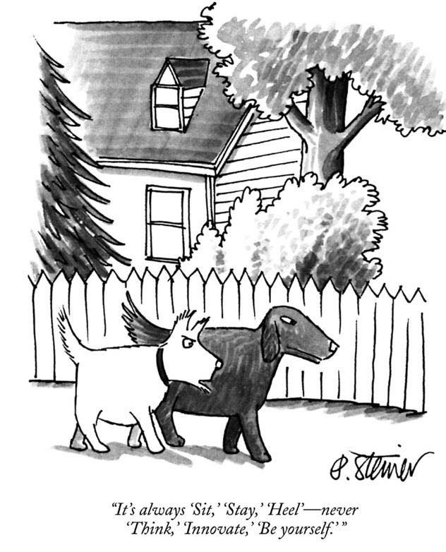

Slide 15
Učitelská profese
Jaká jsou nejčastější témata zmiňovaná ve vztahu k učitelům a učitelské profesi?
Novela zákona o pedagogických pracovnících
Novela „inkluzivní“ vyhlášky
Jaký osobní přínos může mít profese učitele (v porovnání s jinými profesemi vyžadujícími VŠ kvalifikaci)?

Slide 16
Jaký máte učitelský vzor?
https://www.youtube.com/watch?v=4p5286T_kn0

Slide 17
Učitelská profese 2
Jaké výzvy přináší současná školní (výuková) praxe?
Jaký je rozdíl mezi mediální prezentací problémů ve školství a reálnou výukovou praxí (v konkrétní škole)?
Jak má vypadat (školní) výuka v 21. století?
Jakou roli hraje tradice při výběru výukových a výchovných postupů? (volba témat, výukových postupů, způsobů hodnocení)?
Proč roste počet rodičů, kteří preferují privátní či alternativní školy a školky?

